Slide 1
Semantisatieverhaal B:
Mijn nichtje ging laatst naar een concert in Amsterdam. Het concert van Harry Styles. Ken je hem? Hij is uiterst populair; heel erg populair. Mijn nichtje is een echte fan! Ze had heel toepasselijk, dus goed passend bij de situatie, een spandoek gemaakt. Het concert was fantastisch en ze heeft het vereeuwigd door veel foto’s te maken. Ze heeft het dus goed vastgelegd voor later. Toen ze op het punt stond om met de trein naar huis te gaan, dus toen ze bijna met de trein wilde gaan, was er een probleem. Er was een grote storing waardoor er geen treinen konden rijden. Zo’n grote storing komt maar sporadisch, dus slechts een enkele keer, voor. Ze was even bang dat ze niet meer thuis zou kunnen komen. Ook wel een terechte gedachte; een gedachte met goede reden. Want veel mensen kwam ook niet meer thuis die avond. Haar ouders waren ook wel redelijk, best wel, ongerust. Mijn nichtje is namelijk nog maar 16.
Maar gelukkig kwam ze ervoor in aanmerking om met de bus naar huis te gaan. Ze was met haar bestemming dus geschikt om met de bus te gaan. Uiteindelijk was ze wel heel laat thuis. Toen ze thuis kwam, stond er een welkomstcomité op haar te wachten. Een comité is een groep mensen die samen iets organiseren. Haar ouders, broertjes en zusje en zelfs haar opa en oma stonden haar op te wachten. Ze hebben haar in het zonnetje gezet, ze gaven haar op een leuke manier aandacht. Omdat het zo’n lange nacht was geweest. Aardig hè?
B
Notes:
Woordenoverzicht
in aanmerking komen: geschikt zijn
redelijk: best wel
toepasselijk: goed passend bij de situatie
uiterst: heel erg
sporadisch: zelden, slechts een enkele keer
het comité: de groep mensen die samen iets organiseren
terecht: met goede reden
op het punt staan om: bijna gaan
vereeuwigen: vastleggen voor later
in het zonnetje zetten: op een leuke manier aandacht geven

Slide 2
Gerarda Das
Marjan ter Harmsel
Mandy Routledge
Francis Vrielink
Week 23 – 6 juni 2023
Niveau B

Slide 3
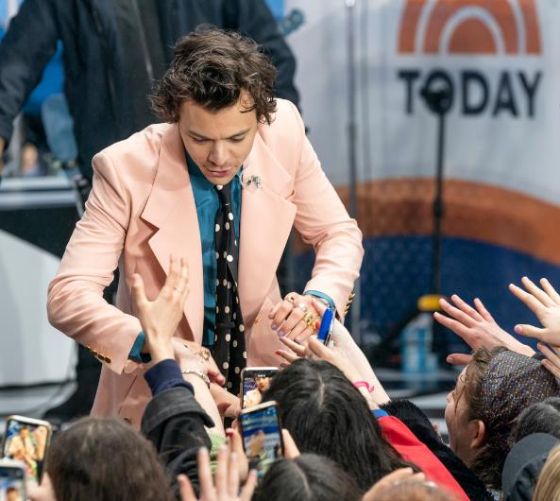
uiterst

Slide 4
toepasselijk
I love you
Harry

Slide 5
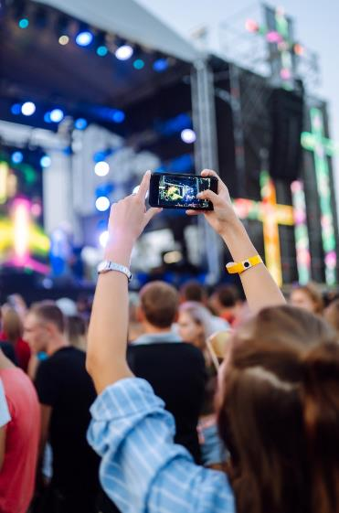
vereeuwigen

Slide 6
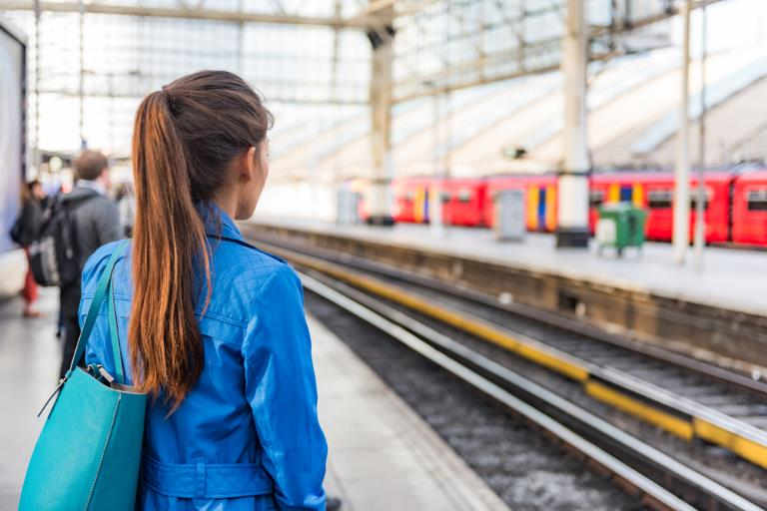
op het punt staan om

Slide 7
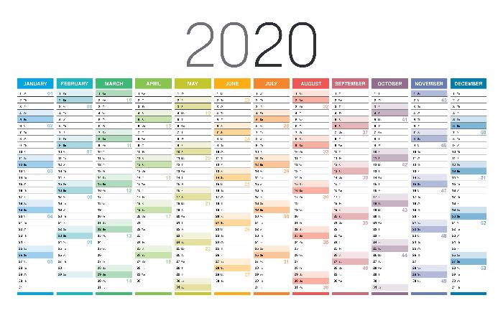
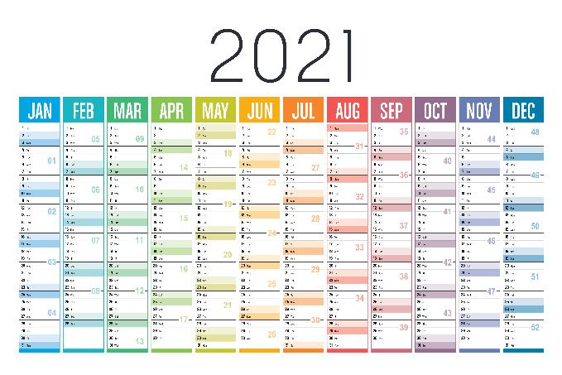
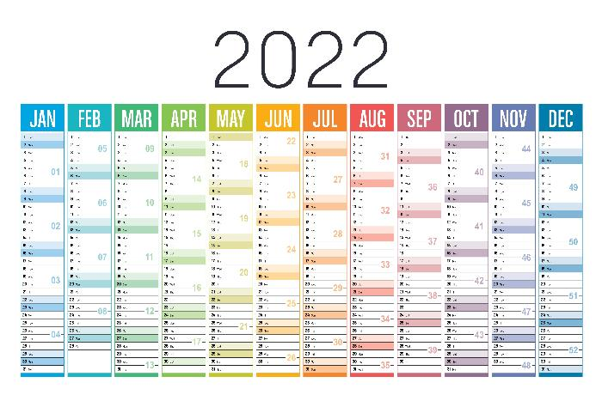
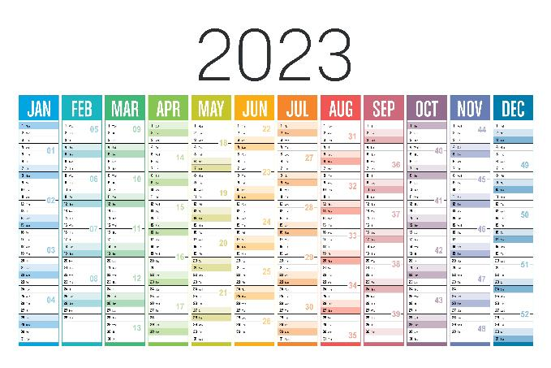
sporadisch

Slide 8
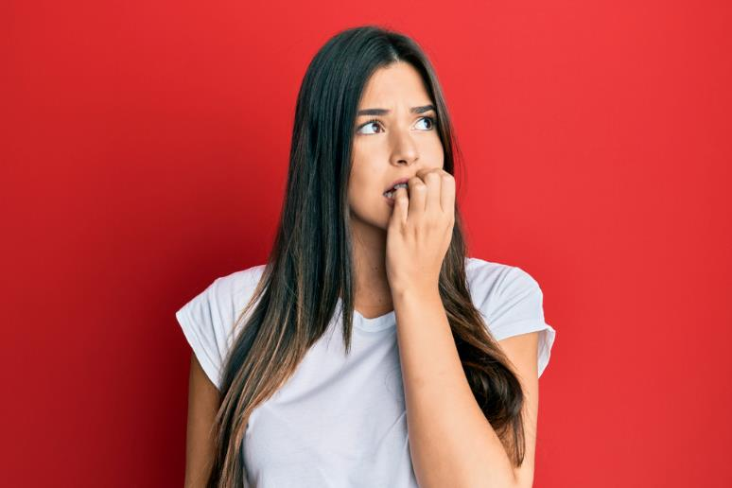
terecht

Slide 9
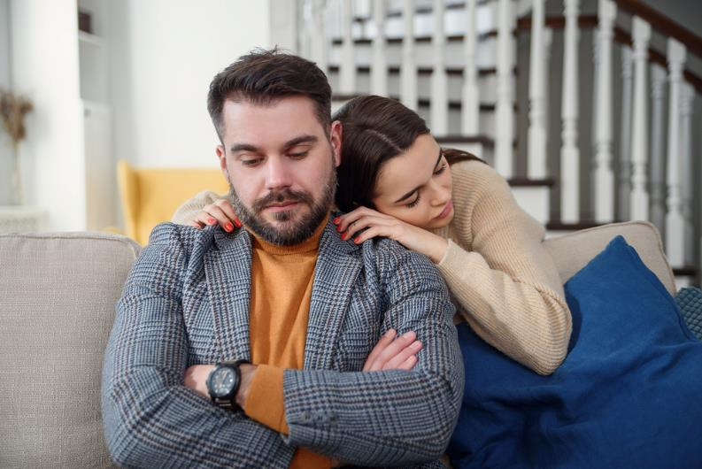
redelijk

Slide 10
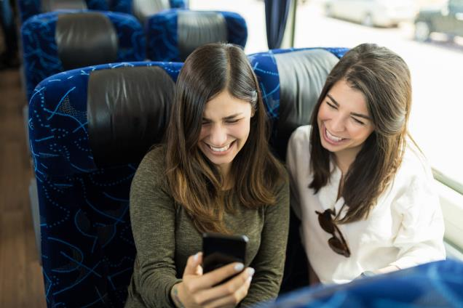
in aanmerking komen

Slide 11
het comité

Slide 12
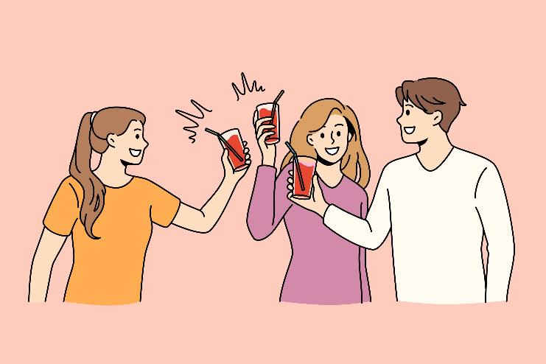
in het zonnetje zetten

Slide 13
Op de woordmuur:

Slide 14
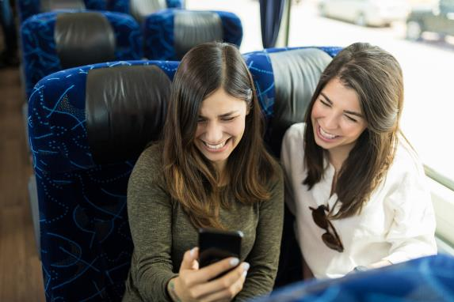
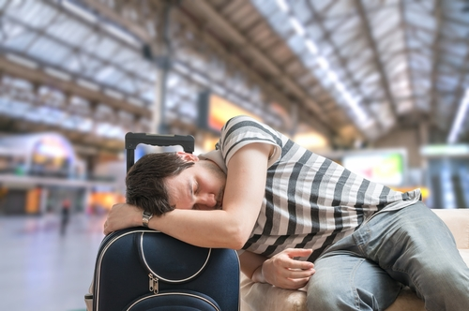
in aanmerking
uitgesloten
komen
worden
= geschikt zijn
Mijn nichtje kwam ervoor in aanmerking om met de bus naar huis te gaan.
= wat buiten een bepaalde groep valt
Deze man werd uitgesloten van busvervoer.

Slide 15
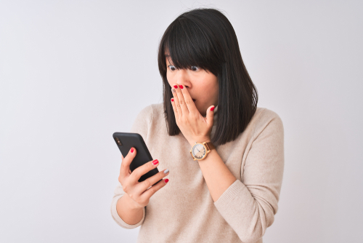
vereeuwigen
wissen
= vastleggen voor later
Ze heeft het concert vereeuwigd door veel foto’s te maken.
= er vanaf halen
Mijn vriendin had per ongeluk alle foto’s gewist.

Slide 16
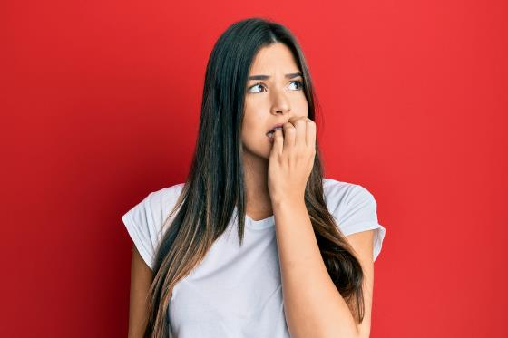
terecht
onterecht
= met goede reden
Ze was eerst terecht bang dat ze niet thuis zou komen.
= waar geen goede reden voor is
Gelukkig bleek het uiteindelijk onterecht om dat te denken.

Slide 17
toepasselijk
ongepast
= goed passend bij de situatie
Mijn nichtje had een toepasselijk spandoek gemaakt.
= wat niet hoort, niet netjes is
Dit spandoek zou heel ongepast zijn.

Slide 18
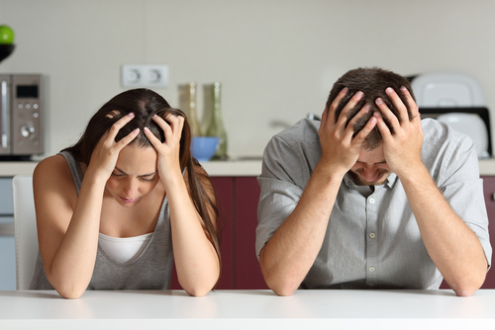
redelijk
enorm
= best wel
Haar ouders waren redelijk ongerust.
= heel erg
De ouders van haar vriendinnetje waren enorm ongerust.

Slide 19
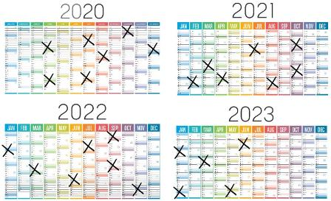
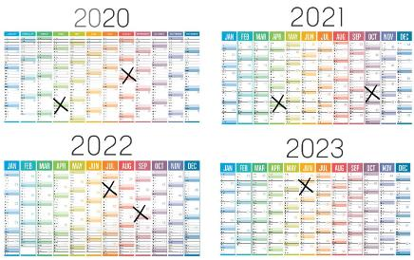
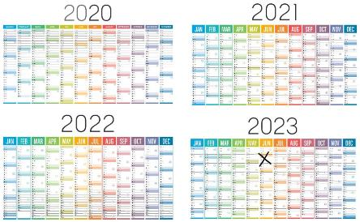
Een grote treinstoring komt maar sporadisch voor.
veelvuldig
soms
= op veel momenten
sporadisch
= zelden, slechts een enkele keer

Slide 20
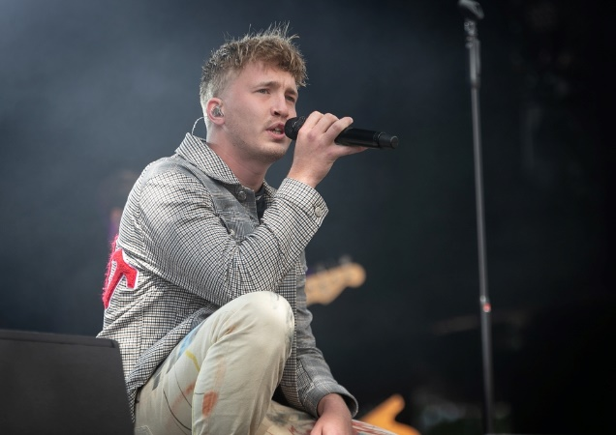
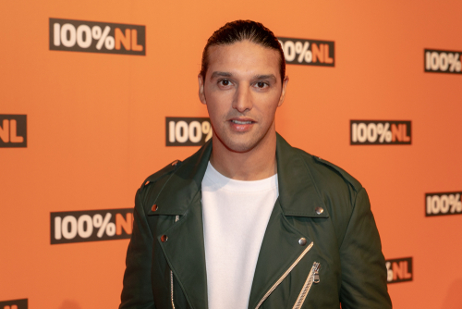
Ali B is niet populair meer. Snelle is redelijk populair in Nederland. Harry Styles is uiterst populair.
uiterst
redelijk
= heel erg
niet
= best wel

Slide 21
Het plan was om met de trein naar huis te gaan. Toen ze op het punt stond om te gaan, was er een probleem. De treinen reden niet. Uiteindelijk kon ze als alternatief met de bus.
het alternatief
op het punt staan om
het plan
= een andere goede mogelijkheid
= bijna gaan

Slide 22
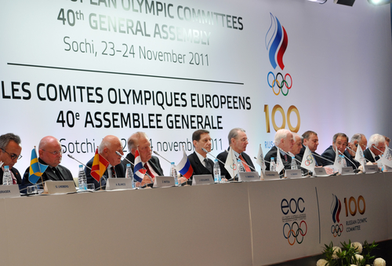
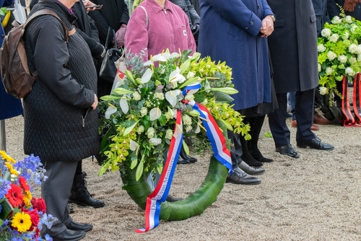
het comité
= de groep mensen die samen iets organiseren
het welkomst- comité
het Olympisch-comité
het herdenkings-
comité

Slide 23
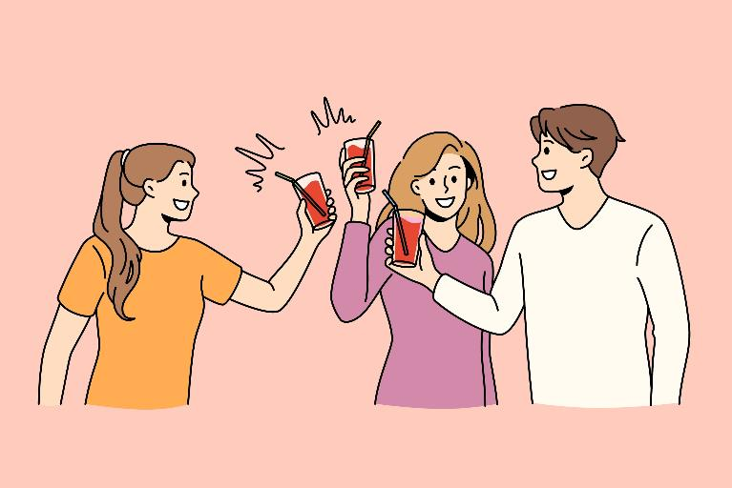
in het zonnetje zetten = op een leuke manier aandacht geven
Ze hebben haar in het zonnetje gezet toen ze thuis kwam.

